Slide 1

Учебные сборы
Юношей 8 классов
МАОУ «Классический лицей №1»
2025-2026 год

Slide 2
21-часовые учебные сборы
юношей 8-х классов проводятся в соответствии с:
Совместным приказом военного комиссариата Ростовской области и Министерства общего и профессионального образования Ростовской области, регионального отделения ДОСААФ России по Ростовской области от 20.03.2025 № 263/77/18 «О проведении учебных сборов с обучающимися в образовательных организаций Ростовской области в 2026 году».
Приказом Управления образования города Ростова-на-Дону № УОПР-376 от 28.04.2026, «О проведении учебных сборов с обучающимися 10-х классов образовательных учреждений г. Ростова-на-Дону в 2026 году».
Совместного приказа МКУ «Отдел образования Железнодорожного района города Ростова-на-Дону» и военного комиссариата по Советскому и Железнодорожному районам города Ростова-на-Дону от 28.04.2026 года № 170/25 «О проведении пятидневных учебных сборов с обучающимися 10-х и 8-ых классов общеобразовательных учреждений Железнодорожного района».
Приказ МАОУ «Классический лицей №1» №150 от 08.05.2026 года «О проведении пятидневных учебных сборов с юношами 10-х классов и трехдневных учебных сборов с юношами 8-х классов».

Slide 3
В целях:
Обеспечения качественной подготовки и проведения учебных сборов, выполнения практической части программы учебного курса «Основы безопасности защиты Родины», повышения эффективности подготовки юношей к службе в рядах Вооруженных Сил Российской Федерации и защите Родины

Slide 4
Р а с п и с а н и е
Время |  | Мероприятие
Начало | Окончание
7:55 | 8:00 | Развод на занятия
8:00 | 8:40 | 1-й час занятий
8:50 | 9:30 | 2-й час занятий
9:40 | 10:20 | 3-й час занятий
10:30 | 11:10 | 4-й час занятий
11:20 | 12:00 | 5-й час занятий
12:10 | 12:50 | 6-й час занятий
13:00 | 13:40 | 7-й час занятий

Slide 5
26 мая
Номер урока | Темы занятий
1. | Вводное занятие. Строевая подготовка.
2. | Строевая подготовка.
3. | Первая помощь.
4. | Первая помощь.
5. | РХБЗ.
6. | РХБЗ.
7. | Физическая подготовка

Slide 6
27 мая
1. | Общевоинские уставы.
2. | Строевая подготовка.
3. | Строевая подготовка.
4. | Строевая подготовка.
5. | Тактическая подготовка.
6. | Первая помощь.
7. | Физическая подготовка

Slide 7
28 мая
1. | Строевая подготовка.
2. | Физическая подготовка.
3. | Физическая подготовка.
4. | Строевая подготовка.
5. | Строевая подготовка.
6. | Общевоинские уставы.
7. | Общевоинские уставы.

Slide 8
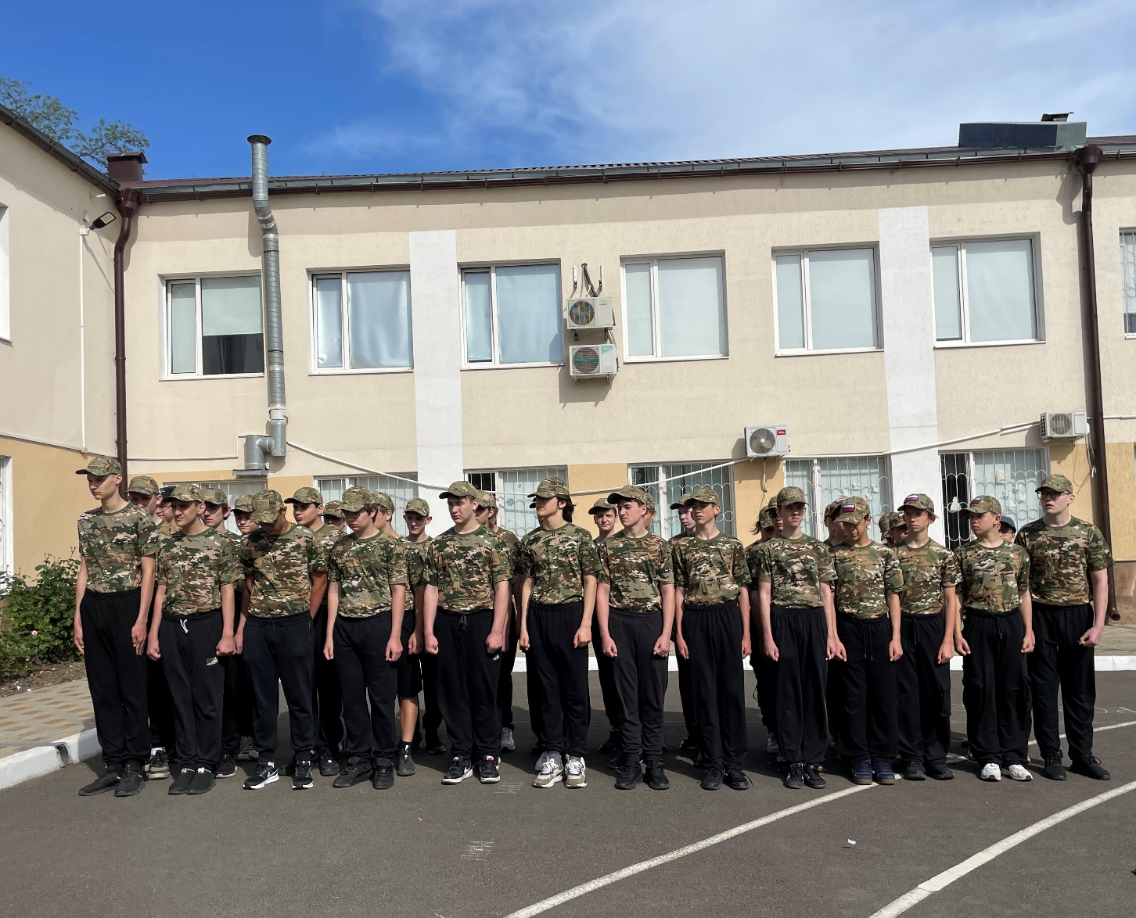
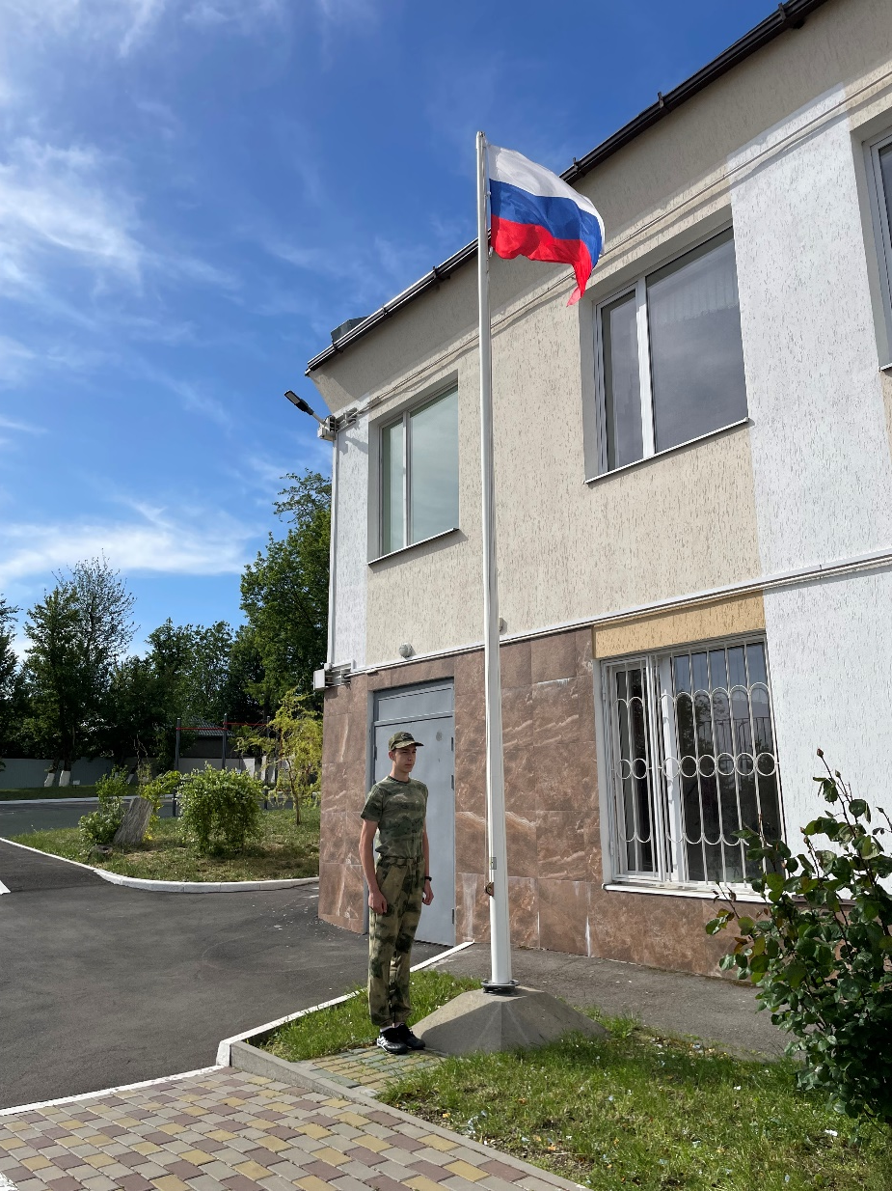
Открытие учебных сборов

Slide 9
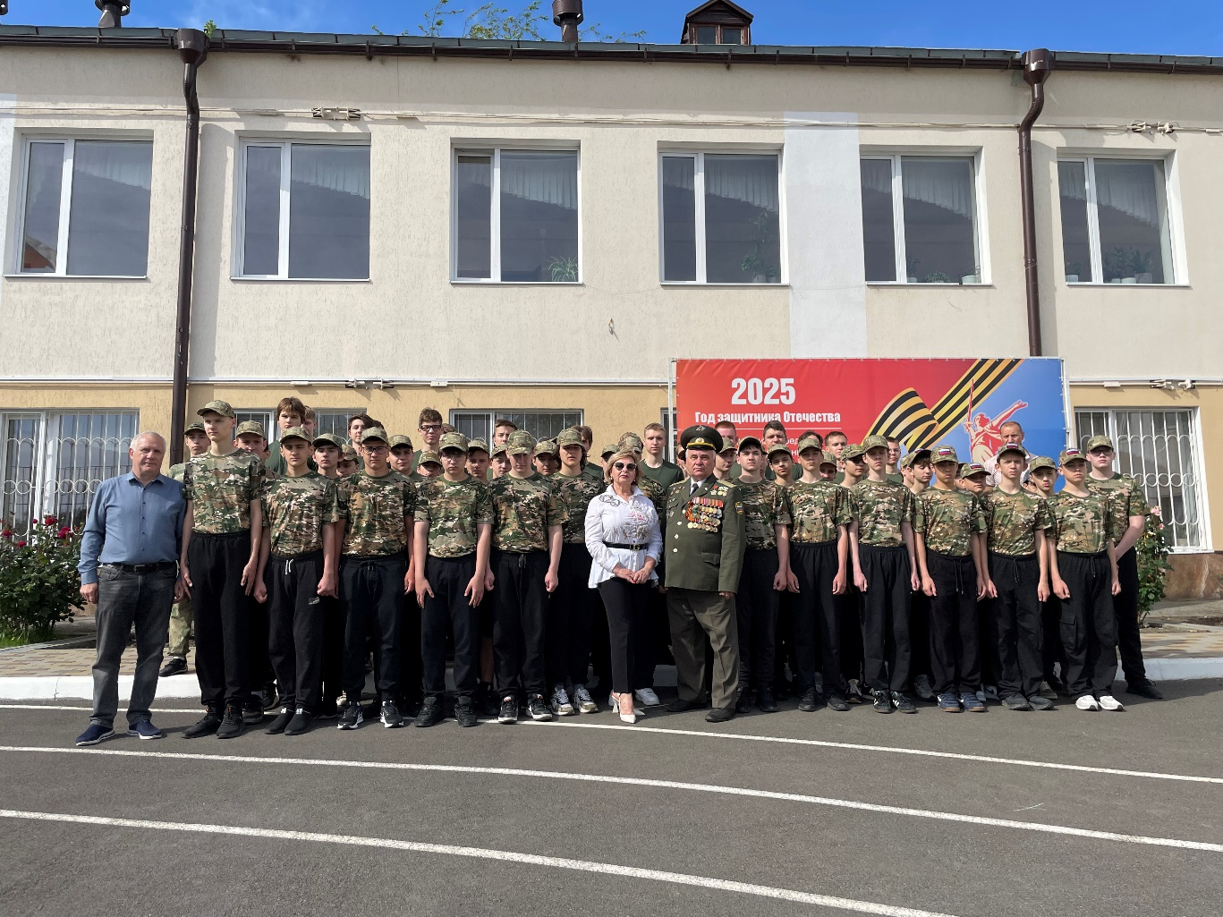
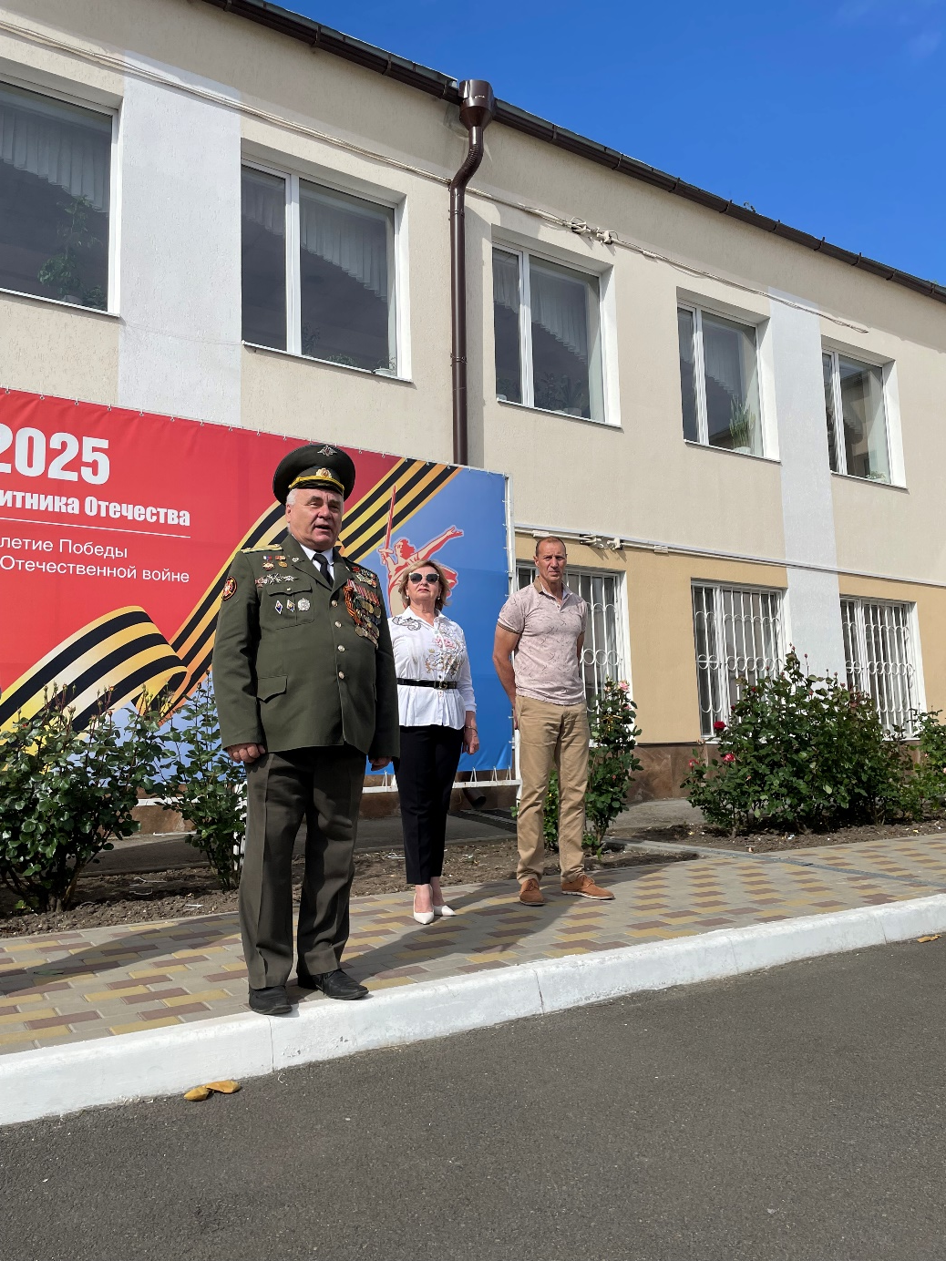
На открытии присутствовал и выступил с приветственным словом ветеран вооруженных сил и военной разведки, главный специалист ДОСААФ России, подполковник запаса Ветренко Андрей Юрьевич.

Slide 10
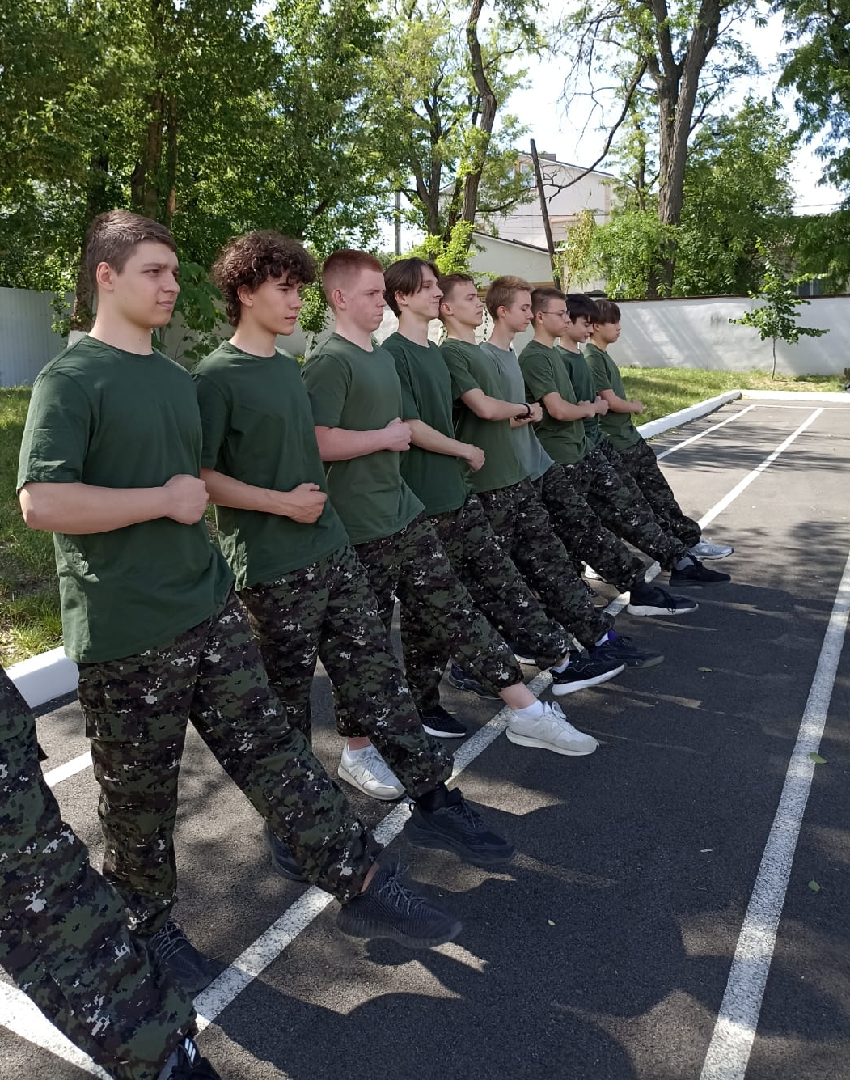
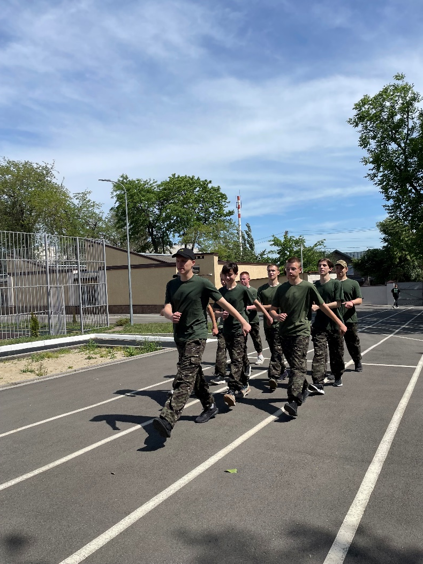
Строевая подготовка
На занятиях по строевой подготовке изучали приёмы и движениям без оружия, строевой выправке, четкости и аккуратности.

Slide 11
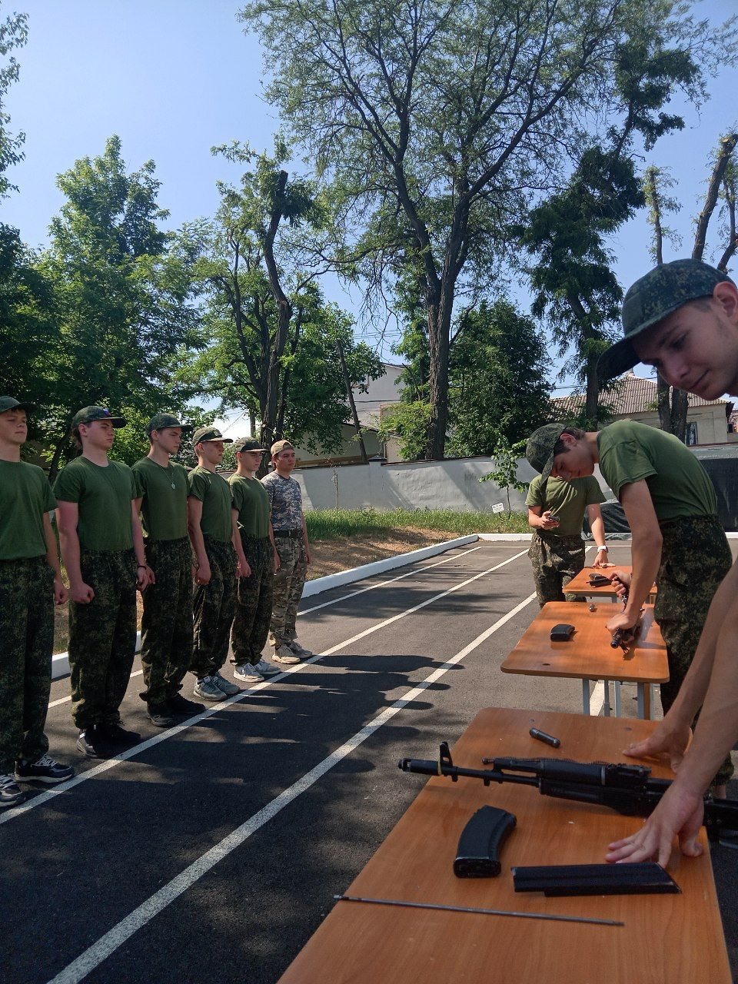
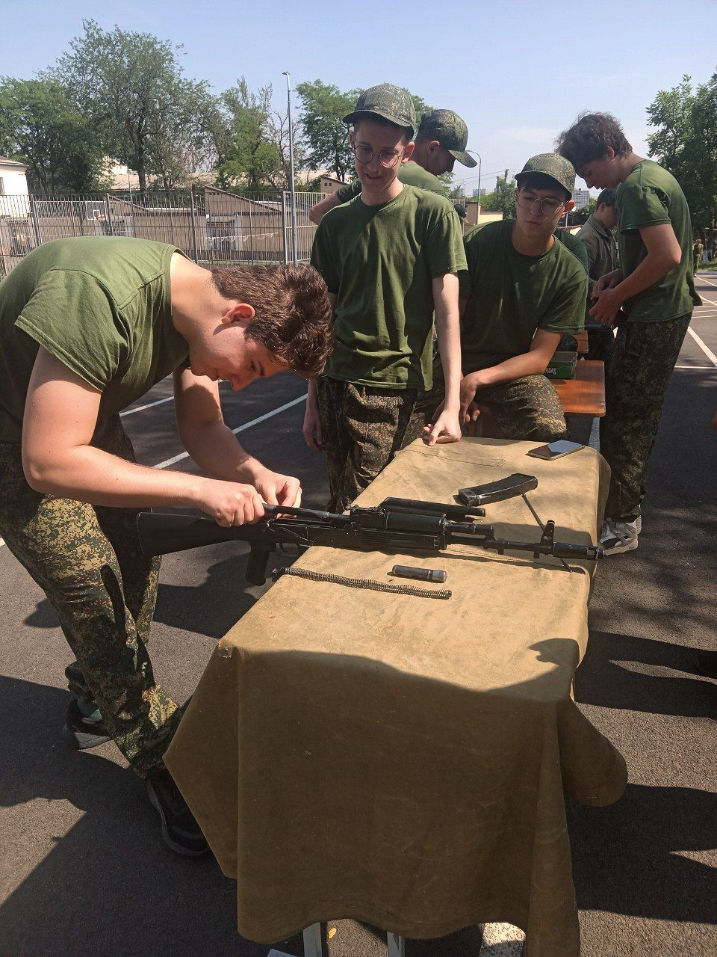
Занятия по огневой подготовке
Сборка и разборка автоматов:
Каждый должен уложиться в норматив:
- Разборка оружия
15 секунд на отлично
- Сборка оружия
25 секунд на отлично

Slide 12
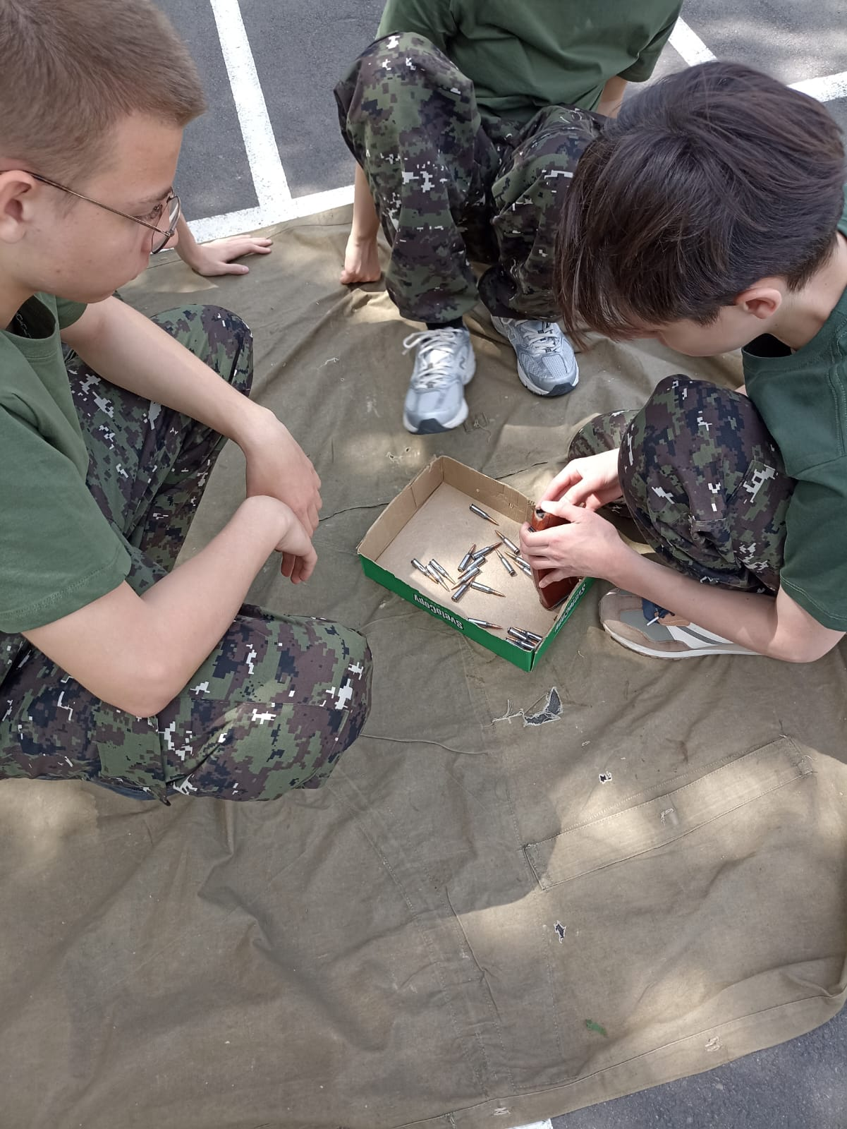
Снаряжение магазина:
Каждый должен уложиться в норматив:
40 секунд на отлично

Slide 13
Было проведено занятие, на котором юноши познакомились с формой одежды, средствами индивидуальной бронезащиты и экипировки военнослужащих: со знаками различия и воинскими званиями военнослужащих; и организацией размещения и быта военнослужащих. Понятия «внутренний порядок» и «суточный наряд».

Slide 14
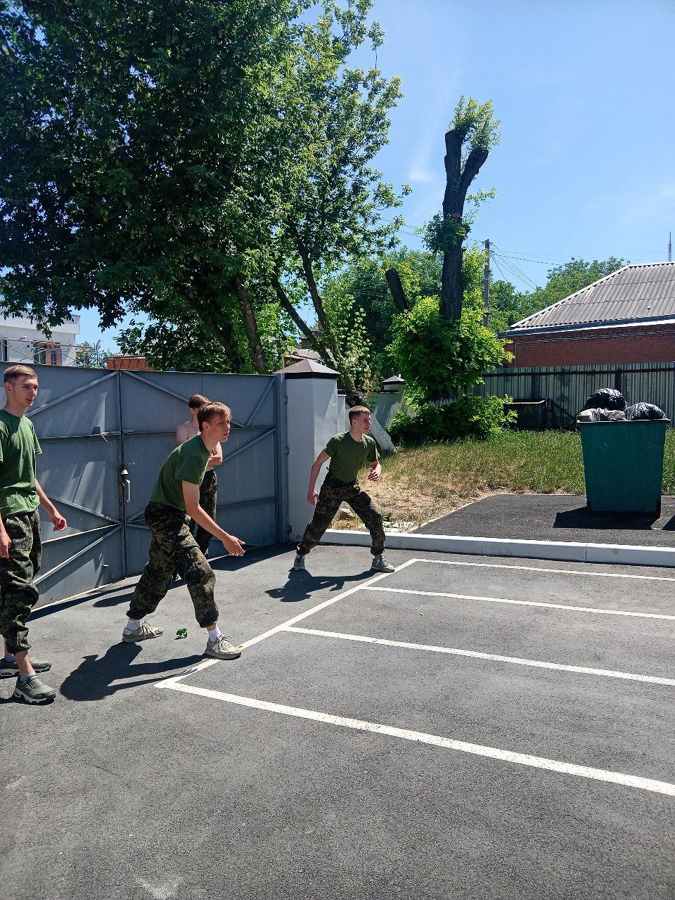
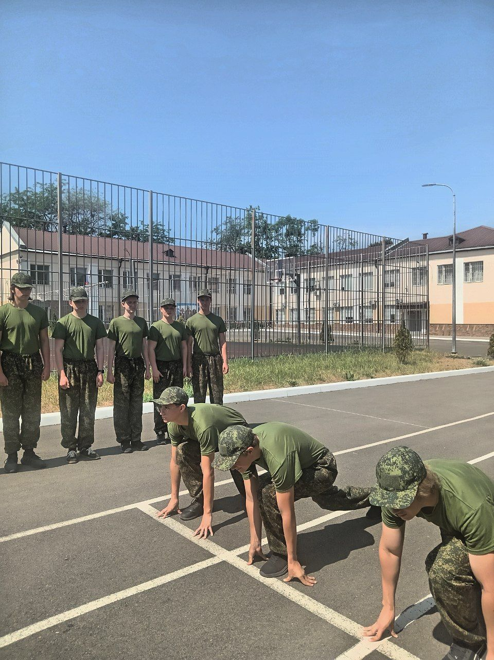
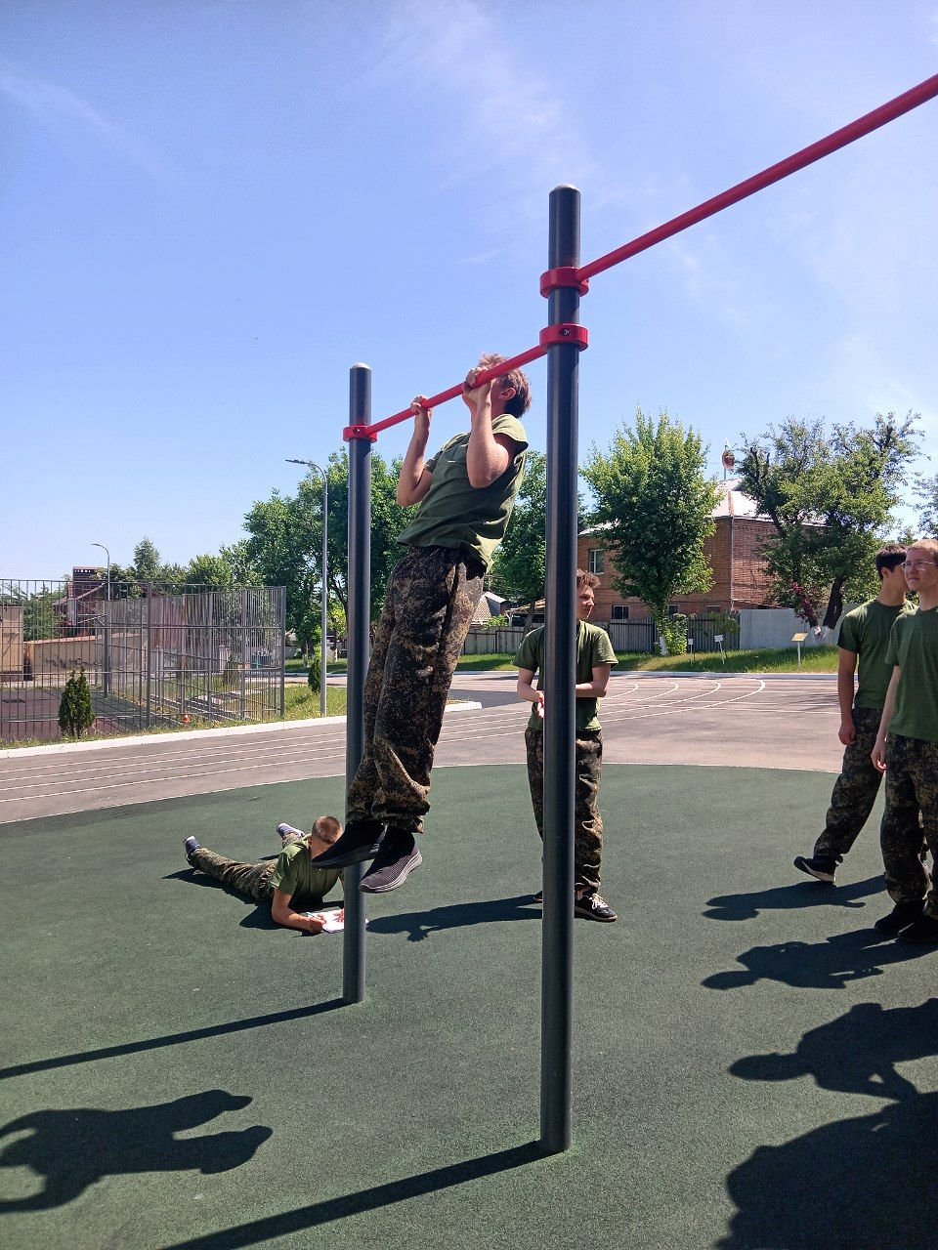
Физическая подготовка

Slide 15
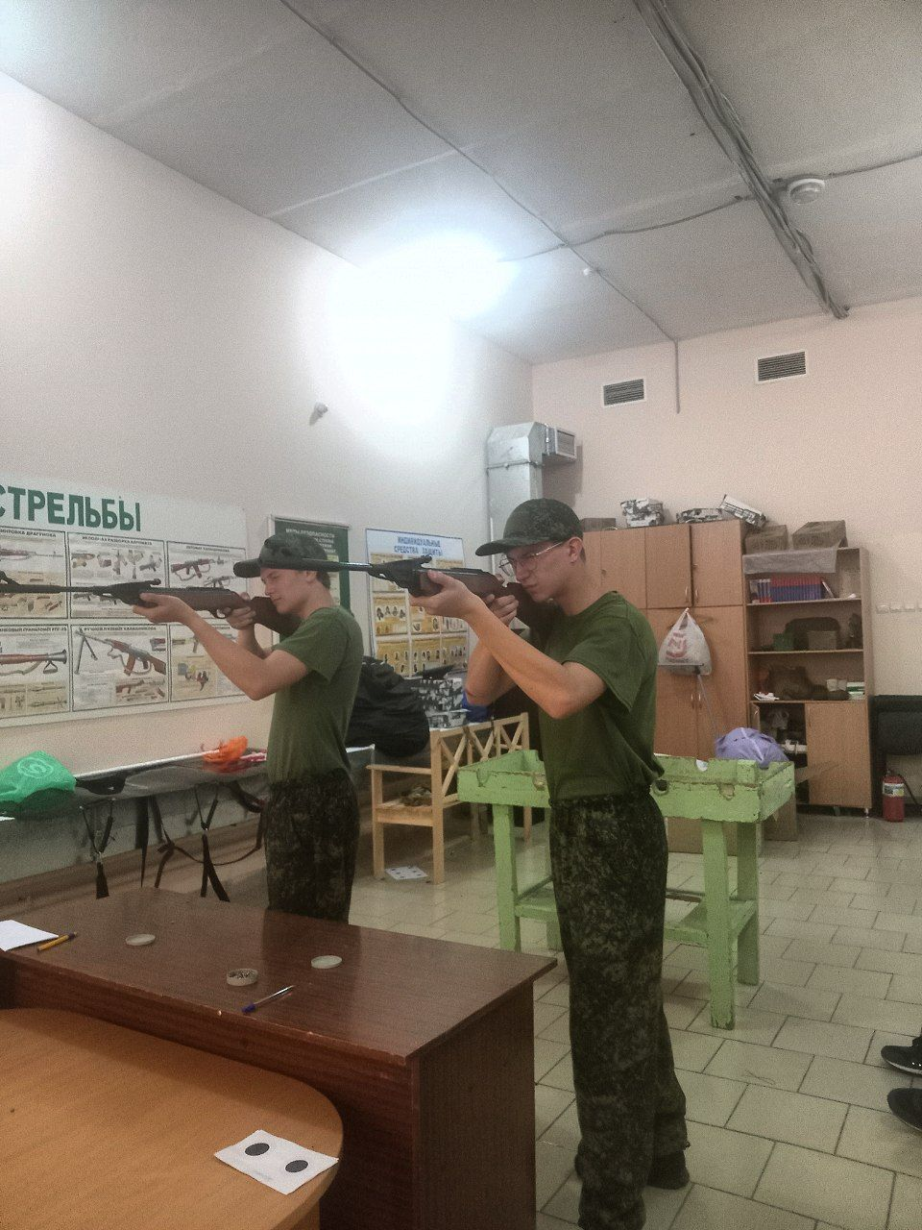
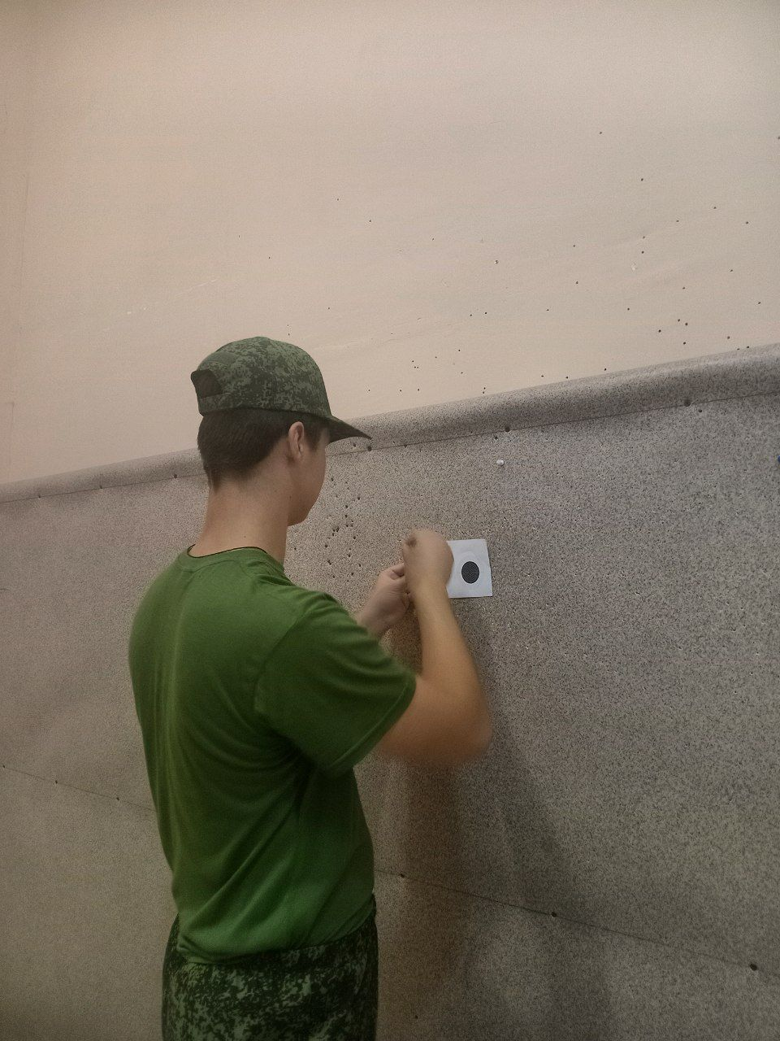
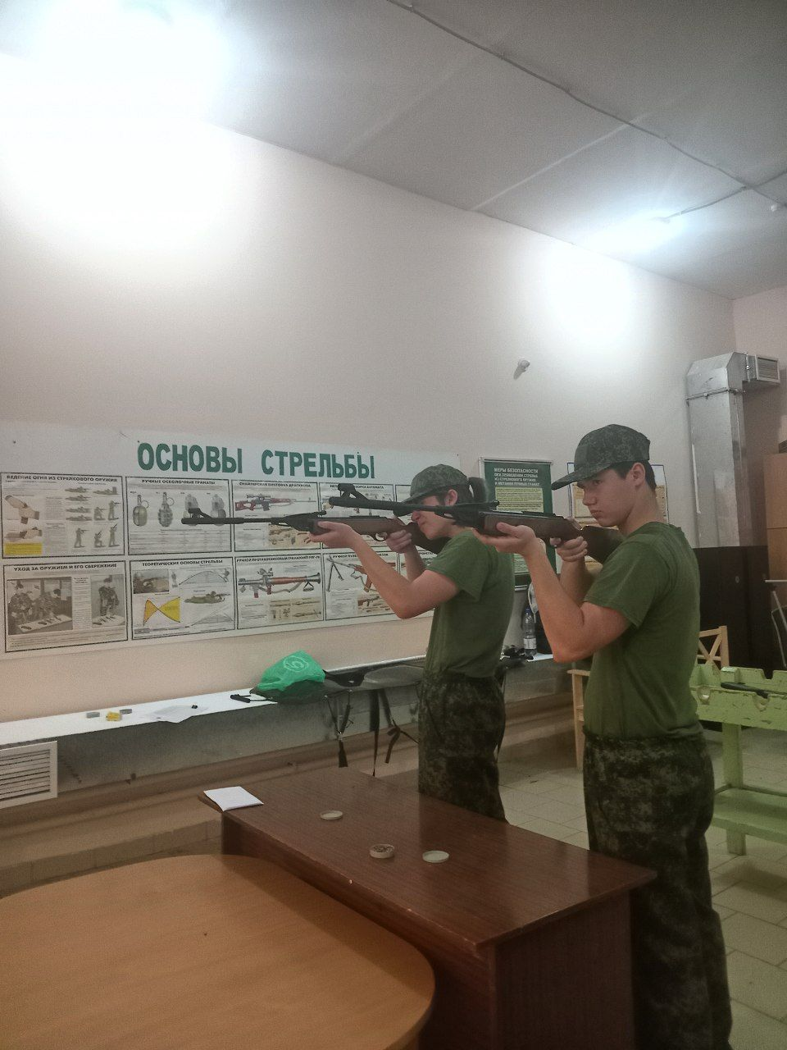
Стрельба из пневматических винтовок

Slide 16
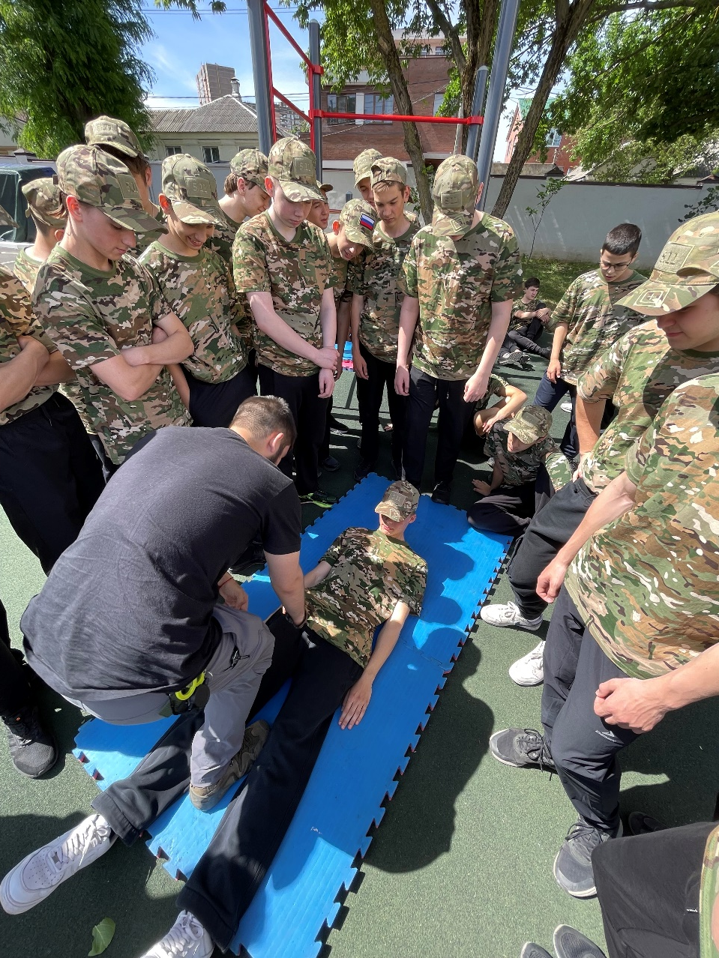
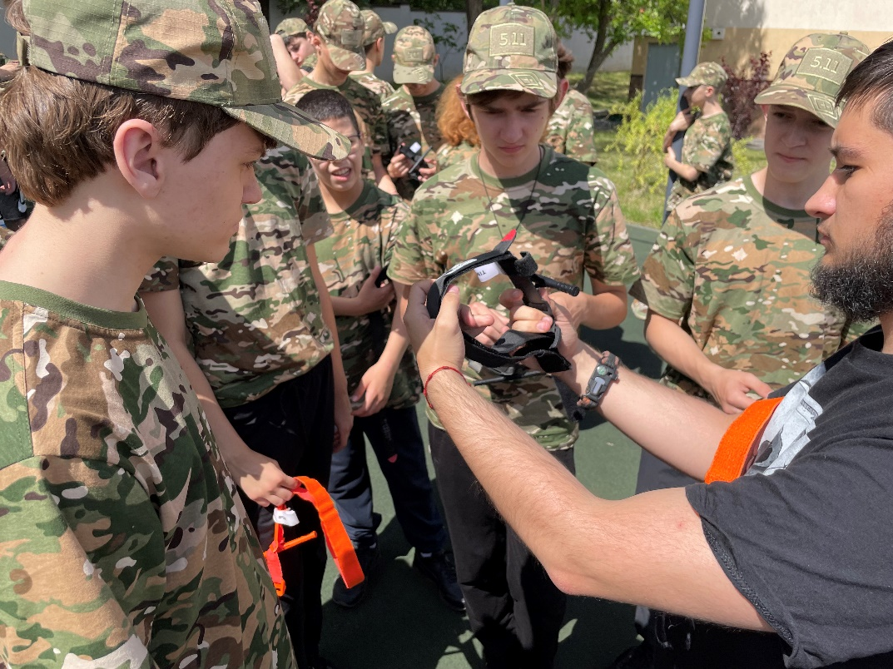
Медицинская подготовка
Занятия провел инструктор академии спасателей «Мирный воин». Участники сборов изучили правила оказания первой помощи при ранениях, массивных кровотечениях. Научились накладывать повязки, эвакуироваться с места получения травмы, бороться с гипотермией.

Slide 17
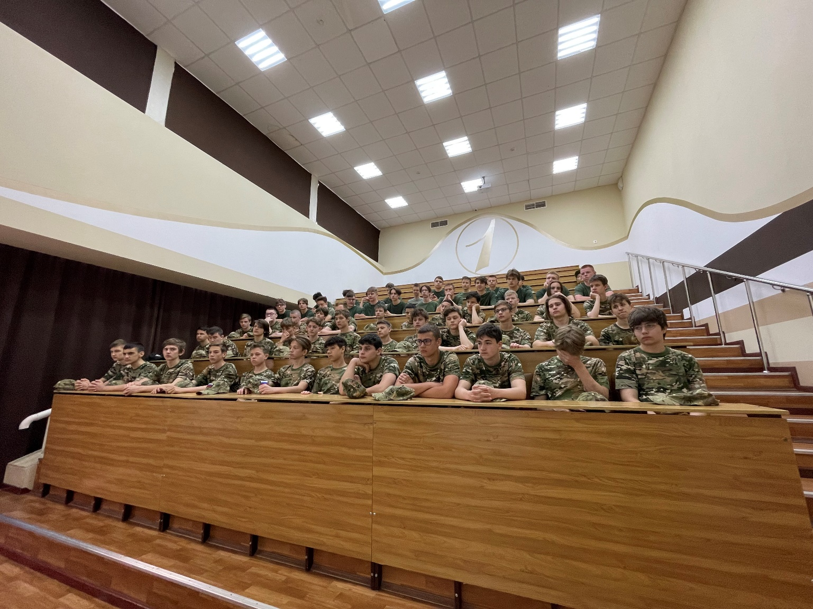

Теоретические занятия
Изучение Общевоинских Уставов ВС РФ

Slide 18
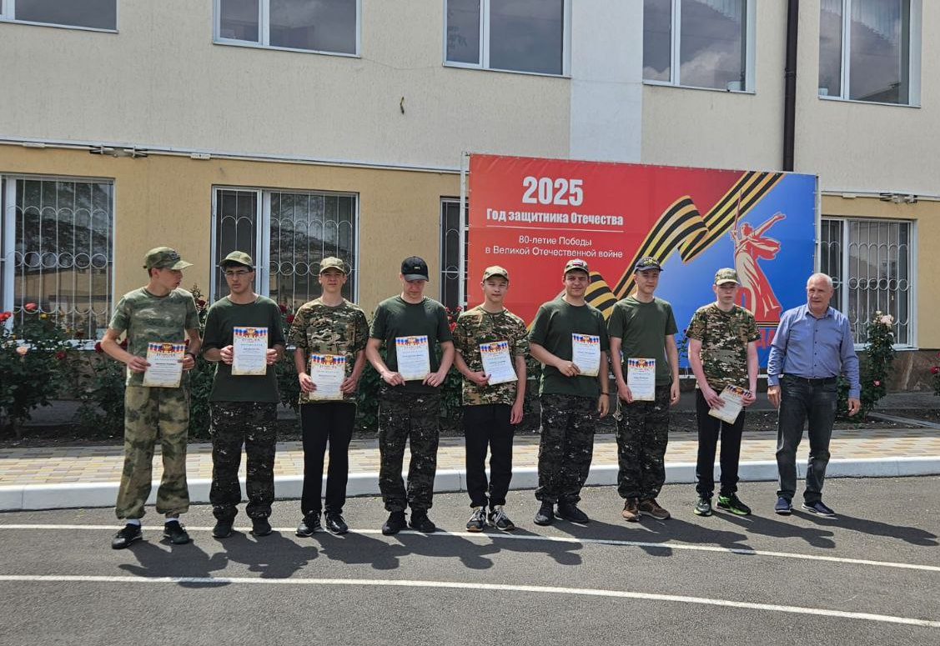
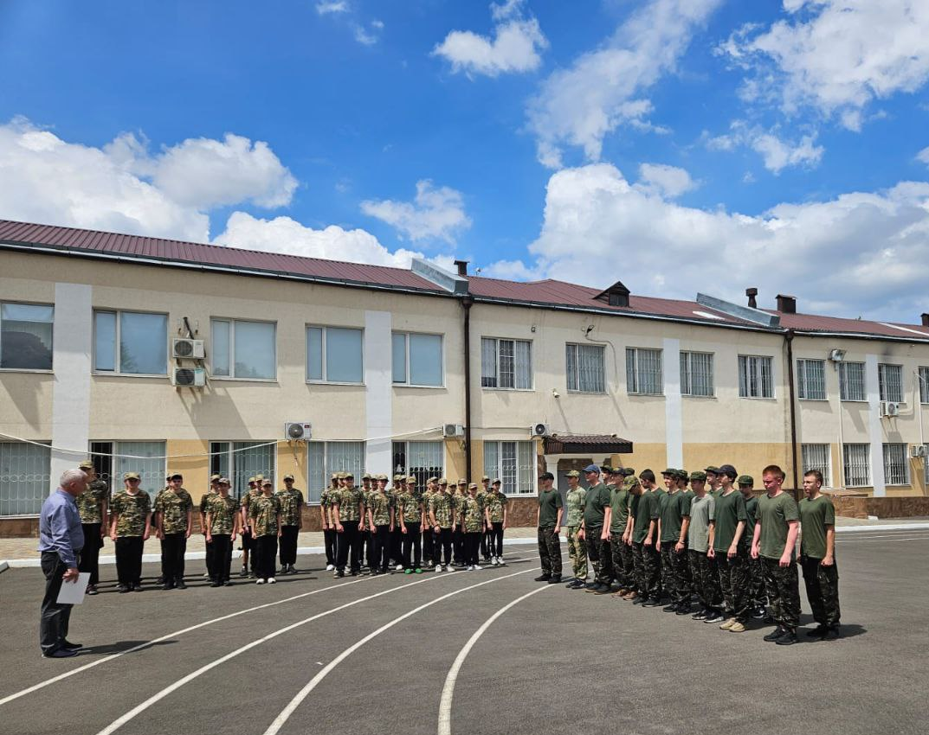
Закрытие учебных сборов

Slide 19
Результаты
В учебных сборах приняли участие 26 юноши 8-х классов.
«Отличные» результаты показали – 20 человек,
«Хорошие» – 6 человек,
«Удовлетворительные» - 0 человек
Средний балл – 4,77
Успеваемость участников сбора составила 100%, качество знаний – 100%
Оценка лицею за учебные сборы - 5 «отлично»

Slide 20
Выписка из приказа № 189 от 02.06.2025
«Об итогах проведения трехдневных учебных сборов с юношами 8-х классов
МАОУ «Классический лицей №1» в 2024-2025 учебном году»
ПРИКАЗЫВАЮ:
Программу учебных сборов считать выполненной
Результаты учебных сборов утвердить с общей оценкой взвода лицея «ОТЛИЧНО»
Командиру взвода Пашковскому П.Н провести детальный анализ сборов, оснащенности образовательного процесса по ОБЗР
Почетной грамотой награждены: Белов Дмитрий, Доманский Даниил, Горелов Стефан (приказ № от 30.05.2026 года)

